Slide 1

ОБЩЕСТВЕННЫЕ ФИНАНСЫ
В ЖИЗНИ СОВРЕМЕННОГО ЧЕЛОВЕКА
ФИО спикера

Slide 2

ФИНАНСЫ СЕМЬИ
Семейный
бюджет
ДОХОДЫ
РАСХОДЫ
Заработная плата всех членов семьи
Социальные выплаты
Доходы от сдачи в аренду жилья
или приусадебного участка
Доход от ценных бумаг
Доходы от осуществления индивидуальной трудовой деятельности
Другие источники
Питание
Услуги: проезд, связь и т.д.
Коммунальные платежи или оплата аренды
Культурно-бытовые услуги
Личные расходы
Иные расходы
2

Slide 3
БЮДЖЕТ
ДОХОДЫ
БЮДЖЕТ
РАСХОДЫ
Бюджет – это план доходов и расходов человека, семьи, организации, государства, который устанавливается (составляется) на определенный период времени
3

Slide 4
ФИНАНСЫ ГОСУДАРСТВА
Федеральный
бюджет
ДОХОДЫ
РАСХОДЫ
Бюджет субъекта РФ
Бюджет субъекта РФ
Местный
бюджет
Местный
бюджет
Местный
бюджет
Местный
бюджет
4

Slide 5
ЧТО ОБЕСПЕЧИВАЕТ ГОСУДАРСТВО?
ДЕТЯМ
ВЗРОСЛЫМ
ПОЖИЛЫМ
Образование в детском саду
Образование в школе
Высшее образование по конкурсу
Посещение некоторых музеев и театров
Выплаты в связи с временной нетрудоспособностью
Дешевые кредиты на покупку жилья для некоторых категорий граждан
Выплаты в связи с рождением ребенка
Пенсии
Освобождение от уплаты некоторых налогов
Льготы для проезда на транспорте
ВСЕМ
Медицинские услуги
Защита прав и безопасность благодаря работе правоохранительных органов
Пожарная охрана, МЧС
Дороги, мосты, парки, площади, рекреационные зоны и пр.
5

Slide 6
ЗАДАНИЕ 1
каждой группе выдан набор карточек
ЗАДАЧА ГРУППЫ:
1. Распределить карточки
на доходы и расходы бюджета
2. Разместить их на выданном ватмане
ВРЕМЯ ВЫПОЛНЕНИЯ ЗАДАНИЯ - 5 МИНУТ
6

Slide 7
ПРОВЕРЯЕМ: ДОХОДЫ БЮДЖЕТА
Продажа государственной и муниципальной собственности
Средства
от использования муниципальной собственности
Средства
от арендной платы
Земельный налог
Налог
на добавленную стоимость
Акциз
Транспортный налог
Налог на доход физических лиц
Налог на прибыль организаций
Налог на добычу полезных ископаемых
Водный налог
Штрафы
7

Slide 8
ПРОВЕРЯЕМ: РАСХОДЫ БЮДЖЕТА
Социальная помощь незащищенным слоям населения
Строительство школ
Строительство больниц
Зарплата учителей
Зарплата сотрудников полиции
Зарплата врачей
Выплаты пособий на детей
Национальный проект «Жилье и городская среда»
Оплата труда государственных служащих
Закупка государством товаров и услуг
Программа развития культуры
Программа охраны окружающей среды
Социальная поддержка граждан
Защита населения и территории от чрезвычайных ситуаций
Космическая программа
Развитие физической культуры и спорта
Национальный проект «Здравоохранение»
Национальный проект «Образование»
Национальный проект «Демография»
Национальный проект «Экология»
Работа местного самоуправления
Работа органов охраны общественного порядка
Содержание муниципальных объектов образования, культуры, физической культуры и спорта
Содержание жилищно-коммунального хозяйства
Дорожное строительство и содержание дорог местного значения
Благоустройство и озеленение территорий, утилизация и переработка бытовых отходов
Транспортное обслуживание населения
Охрана окружающей среды, обеспечение противопожарной безопасности
Целевая помощь населению
Муниципальные выборы
8

Slide 9
ЗАДАНИЕ 2 | Ситуация
Сегодня мы с Вами познакомимся с городом N. Это моногород, то есть в нем существует одно главное предприятие химической промышленности, которое обеспечивает работой жителей и доходами бюджет. Состав населения города очень интересный: здесь 30% детей (до 18 лет), 40% трудоспособного населения (примерно до 60 лет) и 30% - это люди пенсионного возраста, в том числе работающие пенсионеры.
Городские власти обеспокоены экологической ситуацией и организуют активную деятельность по ее стабилизации. Химзавод выстраивает отдельные социальные объекты (спортивные площадки, детские сады), куда имеют доступ сотрудники и их семьи на льготных условиях. Следует отметить, что на предприятии занято около 30% жителей города.
На последних слушаниях по принятию бюджета активные граждане города, среди которых были пенсионеры и многодетные родители, выступили с предложением добавить в расходную часть бюджета средства, удовлетворяющие их потребности.
9

Slide 10
ЗАДАНИЕ 2 | Составление расходной части местного бюджета
Составьте расходную часть бюджета города, понимая, что у Вас в наличии 4 600 000 000 руб. (4,6 млрд руб.)
Выберите в каждой строке один ответ, учитывая условия, заложенные в ситуации.
Подведите итог (сумму), которая у Вас получится в результате выполнения задания.
Аргументируйте свой выбор по каждой позиции (дайте пояснения в 3-ей колонке)
Статья расходов | Сумма, млн. руб. (обведите один выбранный ответ в каждой строке) |  |  | Комментарий (аргумент)
 | А млн руб. | Б млн руб. | В млн руб.
работа местного самоуправления, органов охраны общественного порядка | 800 | 200 | 600
содержание муниципальной собственности | 800 | 200 | 600
образование, культура, физическая культура и спорт | 200 | 800 | 600
жилищно-коммунальное хозяйство (ЖКХ) | 600 | 800 | 200
дорожное строительство и содержание дорог местного значения | 800 | 200 | 600
благоустройство и озеленение территорий, утилизация и переработка бытовых отходов | 200 | 600 | 800
транспортное обслуживание населения | 800 | 200 | 600
охрана окружающей среды, обеспечение противопожарной безопасности | 200 | 600 | 800
целевая помощь населению | 200 | 600 | 800
муниципальные выборы | 800 | 600 | 200
ИТОГО: | _______ млрд руб.
10

Slide 11
ПРЕДСТАВЛЕНИЕ РЕЗУЛЬТАТОВ
1. Какая сумма получилась?
Какой бюджет: профицитный или дефицитный?
2. Какие статьи расходов Вы выбрали
в качестве приоритетных и почему? (опираемся на описанную ситуацию)
3. Какой вывод Вы делаете
по полученным результатам?
11

Slide 12
ЧТО ВЫ ПОНЯЛИ / УЗНАЛИ СЕГОДНЯ:
о том, что такое государственный и местный бюджеты, из чего они состоят
о том, откуда берутся деньги в бюджете государства, города, села
о том, на что они тратятся и как определяются приоритеты этих трат
12

Slide 13
Сюжеты финансовой грамотности в классической литературе
5
Крылов И.А. «Бедный богач», «Скупой», «Стрекоза и муравей» - сберегательное поведение
Пушкин А.С. «Сказка о рыбаке и рыбке» - от «владычицы морской» до «разбитого корыта»
6
Грин А.С. «Алые паруса» – финансовая подушка безопасности
Пушкин А.С. «Скупой рыцарь» - скупцы, расточители и ростовщики
Пушкин А.С. «Дубровский» - уроки тяжбы пушкинских времен
7
Гоголь Н.В. «Ночь накануне Ивана Купалы», «Портрет» - внезапное обогащение –
удача или катастрофа?
Лермонтов М.Ю. «Песня про купца Калашникова» - жалование или предпринимательство?
13

Slide 14
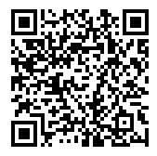
ЧТО МОЖНО СДЕЛАТЬ, ЧТОБЫ ПОВЫСИТЬ СВОЮ ФИНАНСОВУЮ ГРАМОТНОСТЬ
ПРИНЯТЬ УЧАСТИЕ В ОЛИМПИАДАХ ПО ФИНАНСОВОЙ ГРАМОТНОСТИ
всероссийская олимпиада школьников «высшая проба» (организатор - ФГАОУ ВО «НИУ ВШЭ»)
олимпиада школьников ранхигс (организатор - ФГБОУ ВО «РАНХиГС»)
плехановская олимпиада школьников (организатор - ФГБОУ ВО «РЭУ имени Г.В. Плеханова»)
Олимпиада по финансовой грамотности и предпринимательству на портале «учи.ру»
ПОСМОТРЕТЬ МУЛЬТФИЛЬМЫ:
- «Азбука финансовой грамотности со Смешариками»
- «Богатый бобренок»
- «Новое Простоквашино», серия «Золотая карта»
ПОСЛУШАТЬ ПОДКАСТЫ «КРОШ И ГРОШ»
14

Slide 15
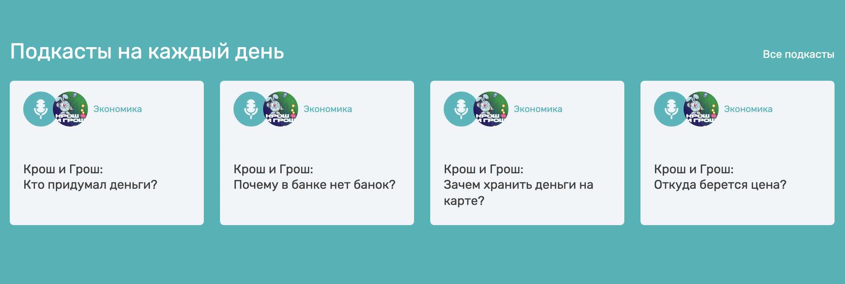
Персональный навигатор
по финансовой грамотности
для всех возрастов
моифинансы.рф
Мультфильмы
Подкасты
Игры и квесты по финграмотности
Анонсы ФинЗОЖ-мероприятий
Библиотека учебных материалов
15

Slide 16

СПАСИБО ЗА ВНИМАНИЕ!

